Slide 1


鲸座MOM系统产品介绍
模块架构与核心功能解析
鲸座科技
愿景：构建五金加工企业和谐产业链
使命：帮扶传统制造企业成功升级转型
日期：2025年9月

Slide 2
CONTENTS
01
MOM总体方案介绍
05
SRM系统核心功能
02
MES系统核心功能
06
AI在MOM中的应用
03
WMS系统核心功能
07
系统价值与应用场景
04
QMS系统核心功能

Slide 3
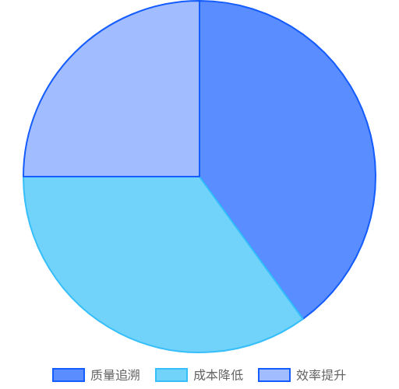
MOM 总体方案介绍
MOM系统核心目标优先级
制造业数字化转型痛点
需优化“6M”要素（工人、机器、物料、工艺、检测、维护），
实现三大目标：
质量：提升全过程质量追溯
成本：降低产出单位成本
效率：建立快速响应与协同机制
[数据来源：鲸座科技MOM系统售前方案]

Slide 4


MOM 总体方案架构
系统定位与架构
定位：连接ERP与生产执行层，整合MES、WMS、QMS、SRM等
模块
架构：
决策层：大屏报表、预警监控
执行层：生产/库存/质量/供应链协同
平台层：IoT数采、SaaS平台、协议网关
核心价值
全局数据共
流程透明
追溯闭
跨部门协
享
化
环
同
MOM 系统架构示意图

Slide 5
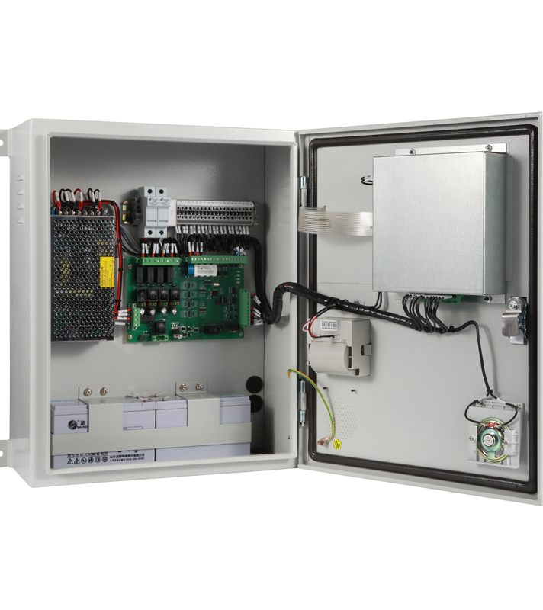
MES系统核心功能
系统特点与基础设置
系统特点
流程工艺灵活配置，支持工序采集点与数据控制
实时数据全局共享，消除“信息孤岛”
接口标准化，与ERP及其他系统无缝连接
基础设置
员工/班组/设备/工作中心/BOM管理，支持多层树状BOM结构与
工艺工序配置
设备数采硬件基础

Slide 6
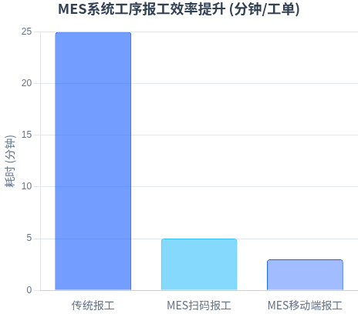
MES系统核心功能
生产计划与执行
生产全流程管理
计划排产：应对插单/变更/资源负荷分析
工单领料：车间配料与核料，支持扫码操作
IOT数采：设备状态（停机/运行）、参数实时采集、
异常预警
工序报工：实时进度跟踪，支持移动端操作
[数据来源：鲸座科技MES系统功能文档]

Slide 7

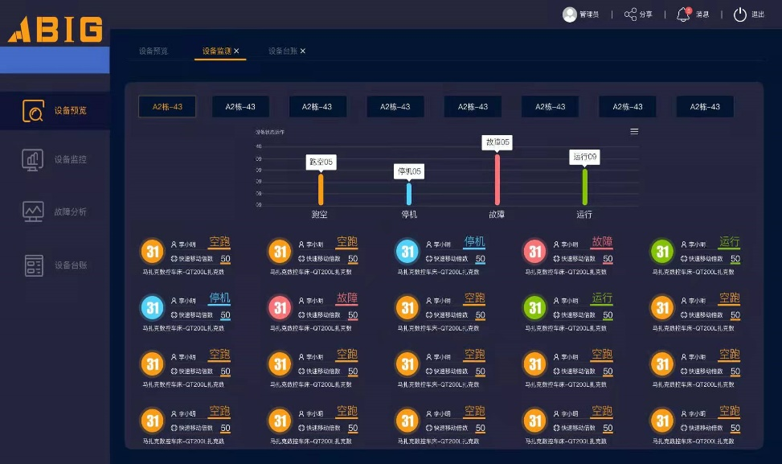
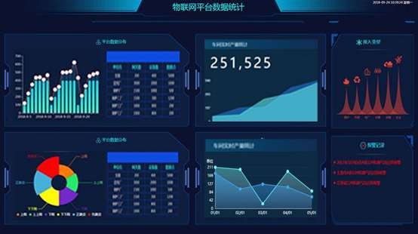
MES系统核心功能
追溯与可视化
追溯管理
条码/RFID支持，覆盖产品、物料、工单全链路
关键物料批次追溯，成品召回管理
可视化看板
绩效看板：员工KPI、设备稼动率
预警看板：缺料报警、质量报警、进度预警
MES系统车间看板界面

Slide 8
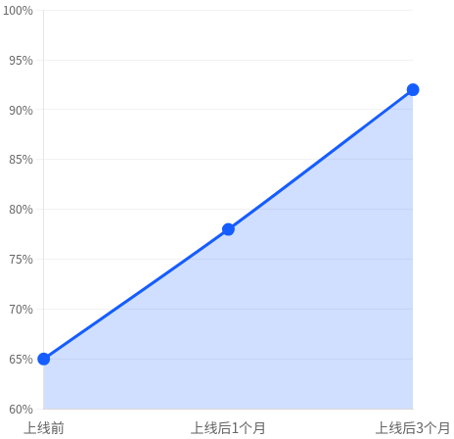
MES系统核心功能
外协订单交付准时率
外协管理模块详解
外协流程管控
工序外协：生成委外加工采购单，跟踪发出/接收状
态
整单外协：参照工序外协处理，支持委外报表统计
协同管理：生产进度、出入库、对账协同
[数据来源：鲸座科技MES系统案例数据]

Slide 9
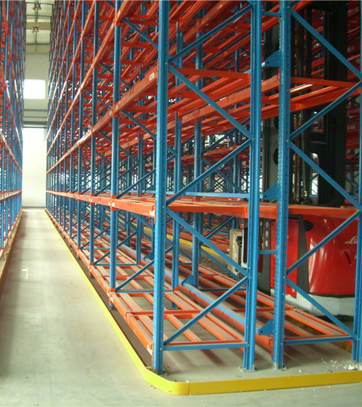

方案概述
基于条码/RFID技术，实现库存异动实时反馈、库位精准管理。
核心优势
提升盘点效率
50%
库存准确率达
99.5%
降低呆滞料
30%
基础数据管理
物料批次管理、包装规格设置（件/箱/托盘）、货位策略（上架/
拣货规则）。
智能仓储管理
实时货位监控与精准管理

Slide 10
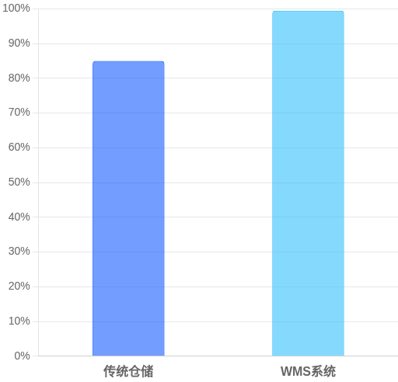
WMS系统库存准确率提升
WMS系统核心流程
采购收货
PDA扫码入库，自动生成上架单，支持待检区→正常货
位转移。与ERP联动，每日批量同步收货结果。
作业拣货
按工单配料，支持缺料预警，拣货策略（先进先出/按订
单优先级）
[数据来源：鲸座科技WMS系统方案]

Slide 11
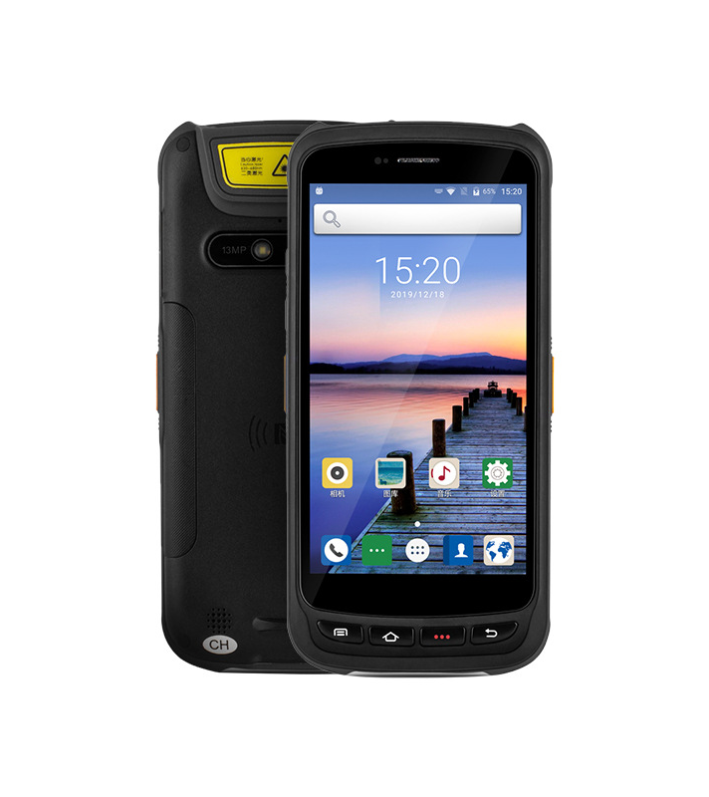

WMS系统核心流程
完工入库与发货
完工入库
与MES工单联动，成品扫码入库，自动分配货位
销售发货
出库单生成，支持波次拣货、包装、发货全流程。物流
协同，对接TMS系统。
PDA手持终端，用于WMS系统扫码入库、拣货操作

Slide 12
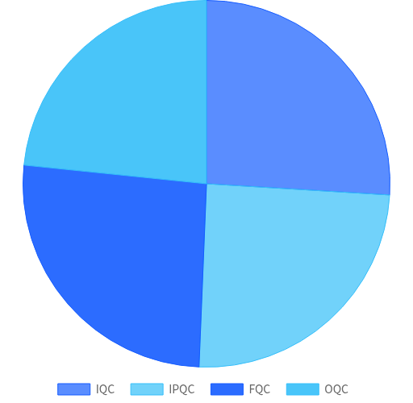
QMS系统核心功能
QMS系统检验覆盖率
全流程质量管控
质量检验全流程
IQC（来料检验）：供应商物料检验，不合格品隔离
IPQC（过程巡检）：工序首检、巡检，关键参数监控
FQC/OQC：成品检验、出库检验，客诉追溯
检验管理
动态检验规则配置，不良品处理流程（维修/返工/报废）
[数据来源：鲸座科技QMS系统功能文档]

Slide 13
QMS系统核心功能—质量分析
质量数据统计
实时良率/不良率统计，支持工单/工序维度分析
柏拉图分析：识别主要不良原因（如尺寸超差 40%，外观缺陷 30%）
追溯关联
质量问题关联工单、物料批次，快速定位根本原因

Slide 14
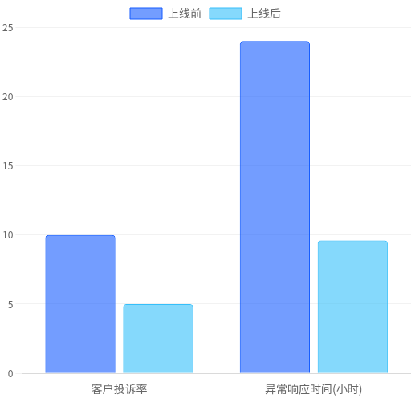
QMS系统实施前后质量指标对比
QMS 系统核心价值
质量异常响应提速
质量异常响应时间缩短
60%
客户满意度提升
客户投诉率降低
50%
检验效率优化
检验效率提升
40%
，减少人工成本
[数据来源：鲸座科技QMS系统案例数据]

Slide 15
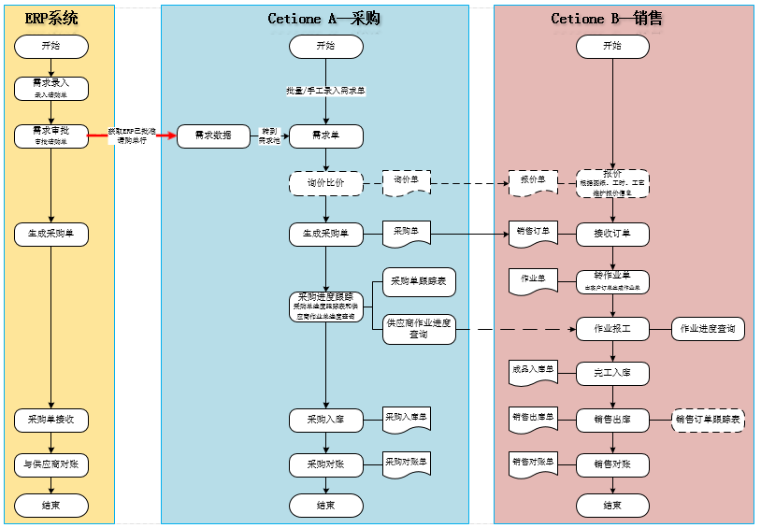
SRM系统核心功能
供应商管理模块详解
供应商生命周期管理
准入评估：资质审核、验厂管理
KPI考核：交付率（目标 98%）、质量合格率（目标
99%）、价格竞争力
采购协同
需求导入、询价比价、电子合同签订（支持电子签章）

Slide 16
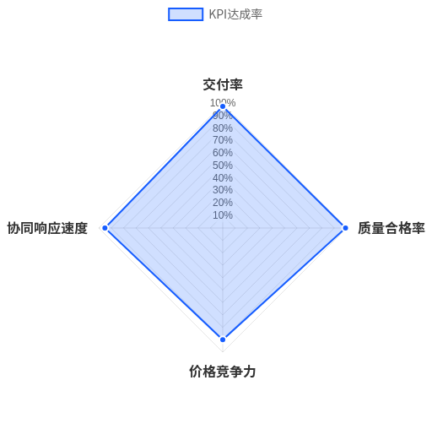
SRM系统核心功能
供应商KPI达成率
生产协同
生产协同流程
生产进度跟踪：供应商实时反馈生产状态
出入库协同：JIT物料配送，VMI库存管理
对账协同：自动匹配发票与订单，减少对账差异
核心价值
供应链响应速度提升 30%，采购成本降低 15%
[数据来源：鲸座科技SRM系统方案]

Slide 17
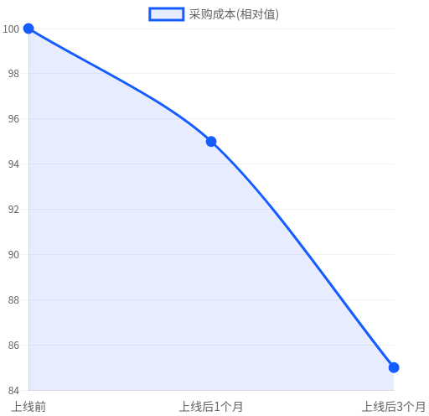
SRM系统采购成本降低趋势
实施效果
供应商准入周期缩短 40%
通过标准化流程和自动化审核，显著提升新供应商引入
效率。
采购订单处理效率提升 50%
电子订单替代手工操作，减少错误，实现采购流程高效
协同。
库存积压减少 25%，资金占用降低
需求预测更精准，有效降低库存成本，提升资金周转效
率。
[数据来源：鲸座科技SRM系统案例数据]

Slide 18

AI应用场景
AI在MOM中的核心应用场景介绍
预测性维护： 基于设备传感器数据，预测故障风险
（准确率 85%）
质量检测： 机器视觉识别外观缺陷，检测效率提升 5
倍
智能排产： APS+AI算法，插单响应时间缩短 60%
AI+制造业融合概念图

Slide 19
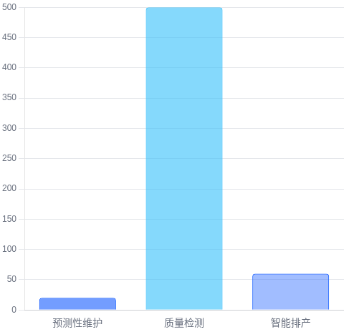
AI应用价值
AI应用场景效益对比
设备停机时间减少
20%
质量检测人力成本降低
70%
订单交付准时率提升
15%
技术支撑
IoT数采平台、机器学习算法库、实时数据处理引擎
[数据来源：鲸座科技AI+MOM解决方案]

Slide 20
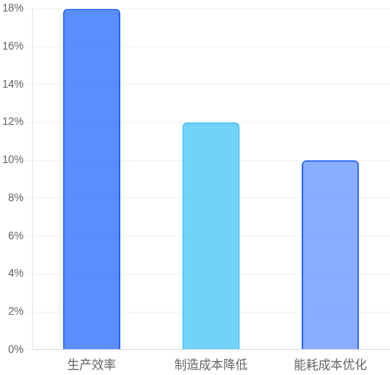
MOM系统综合效益提升
数据驱动决策
生产效率
实时OEE分析，设备综合效率提升 15-20%
成本管控
工单/工序/人工/设备成本核算，制造成本降低 10-
15%
能耗管理
设备能耗监控，能源成本优化 8-12%
[数据来源：鲸座科技MOM系统客户案例]

Slide 21
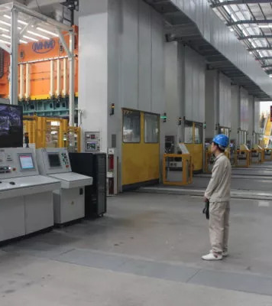
典型应用场景
五金加工企业
五金加工全流程数字化
订单管理：ERP导入→APS排产→MES执行→WMS入
库
质量追溯：从原材料到成品的全链路批次追溯
协同管理：供应商JIT配送，客户订单进度实时查询
关键指标改善
工单排产响应速度提升 30%，库存周转率提升 25%
五金加工全流程数字化车间

Slide 22
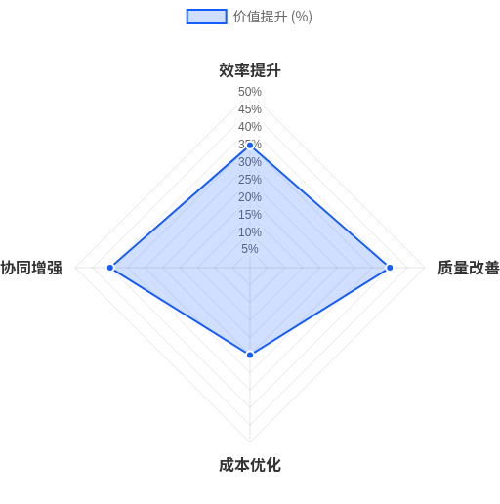
核心价值总结
MOM系统综合价值雷达图
效率提升： 生产周期缩短 20-40%，人均产值提升
25%
质量改善： 不良率降低 30-50%，质量追溯时间缩短
50%
成本优化： 库存成本降低 15-30%，人工成本降低
10-20%
协同增强： 跨部门协同效率提升 40%，供应链响应
速度提升 30%
[数据来源：鲸座科技MOM系统价值白皮书]

Slide 23


鲸座科技
姓名：邹继胜
电话：13798265537
邮箱：Jesson@cetione.com
微信：Doublee-Jesson
地址：深圳市龙岗区大运软件小镇27栋305室

